Slide 1
TRÒ CHƠI KHỞI ĐỘNG

Slide 2
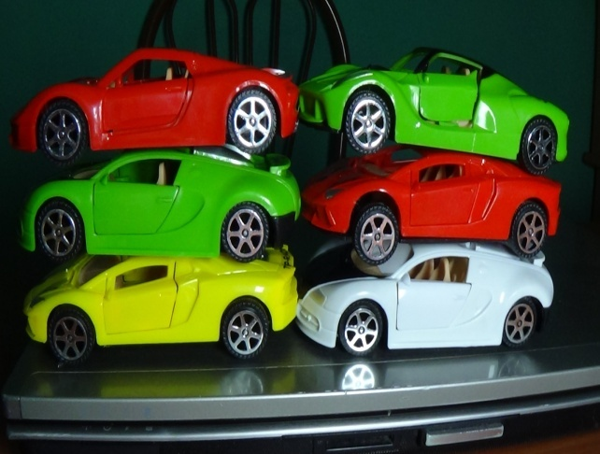
A. HOẠT ĐỘNG CƠ BẢN
1. TÌM HIỂU

Slide 3
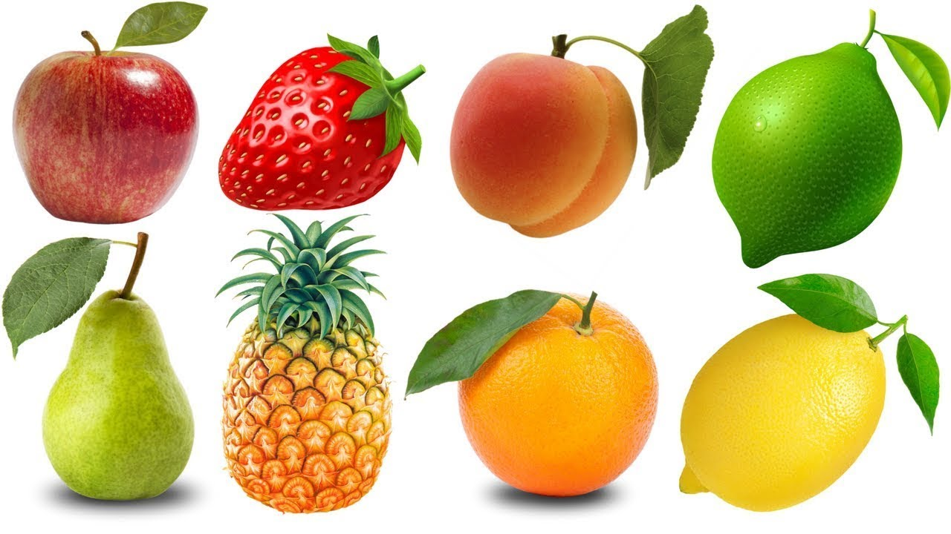
A. HOẠT ĐỘNG CƠ BẢN
1. TÌM HIỂU

Slide 4
A. HOẠT ĐỘNG CƠ BẢN
1. TÌM HIỂU
Ba màu cơ bản

Slide 5
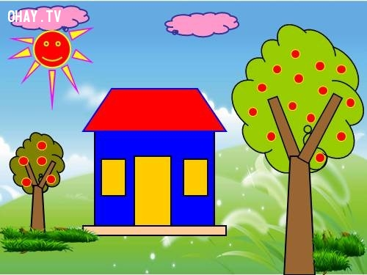
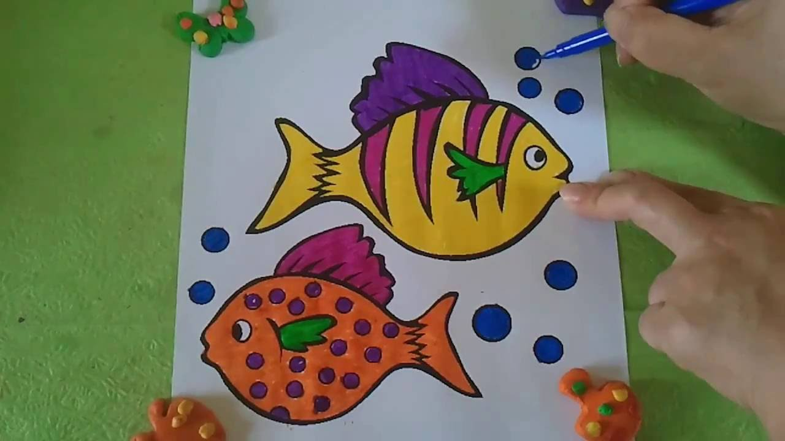
A. HOẠT ĐỘNG CƠ BẢN
1. TÌM HIỂU

Slide 6
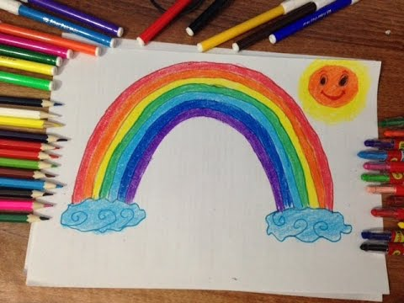
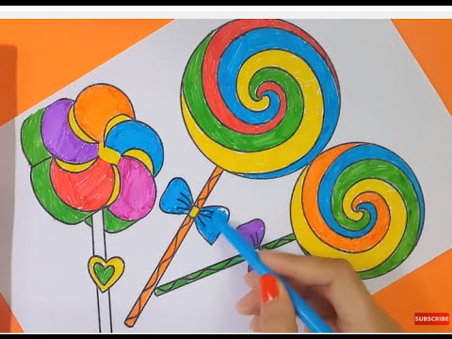
MỘT SỐ SẢN PHẨM BÀI VẼ

Slide 7
A. HOẠT ĐỘNG CƠ BẢN
2. CÁCH THỰC HIỆN
CÁCH 1.
B1. Vẽ nét tạo hình ảnh.
B2. Vẽ màu vào nét và vẽ thêm nền.

Slide 8
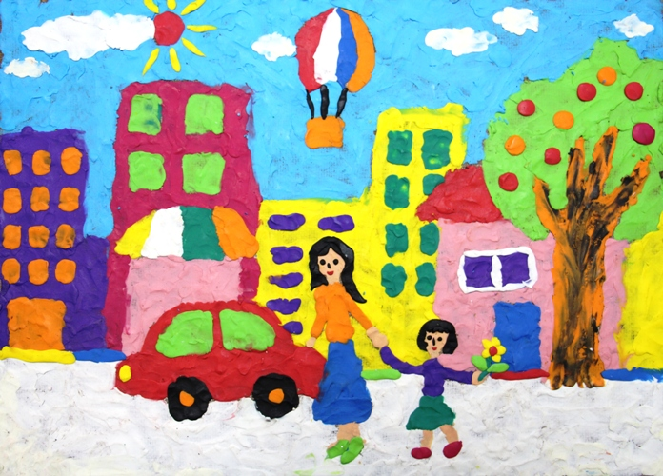
A. HOẠT ĐỘNG CƠ BẢN
2. CÁCH THỰC HIỆN
CÁCH 2.
B1. Vẽ kín màu tạo hình ảnh và vẽ nền.

Slide 9
A. HOẠT ĐỘNG CƠ BẢN
3. THỰC HÀNH
Vẽ một bức tranh đơn giản và sử dụng ba màu cơ bản vẽ màu.

